Slide 1
Пока живу – Тебе молюсь,
Тебя люблю - дышу Тобой.
Когда умру – с Тобой сольюсь,
Как звёзды с утренней зарёй.
Хочу, чтоб жизнь моя была
Тебе немолчная хвала.
Тебя за полночь и зарю,
За жизнь и смерть Благодарю!

Slide 2
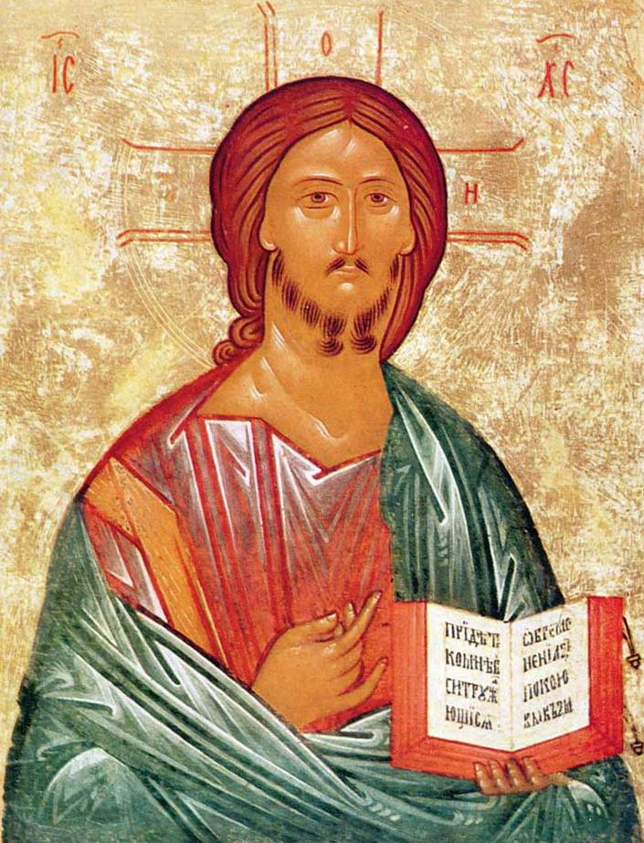

Slide 3
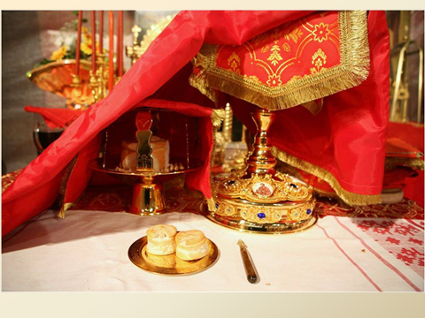
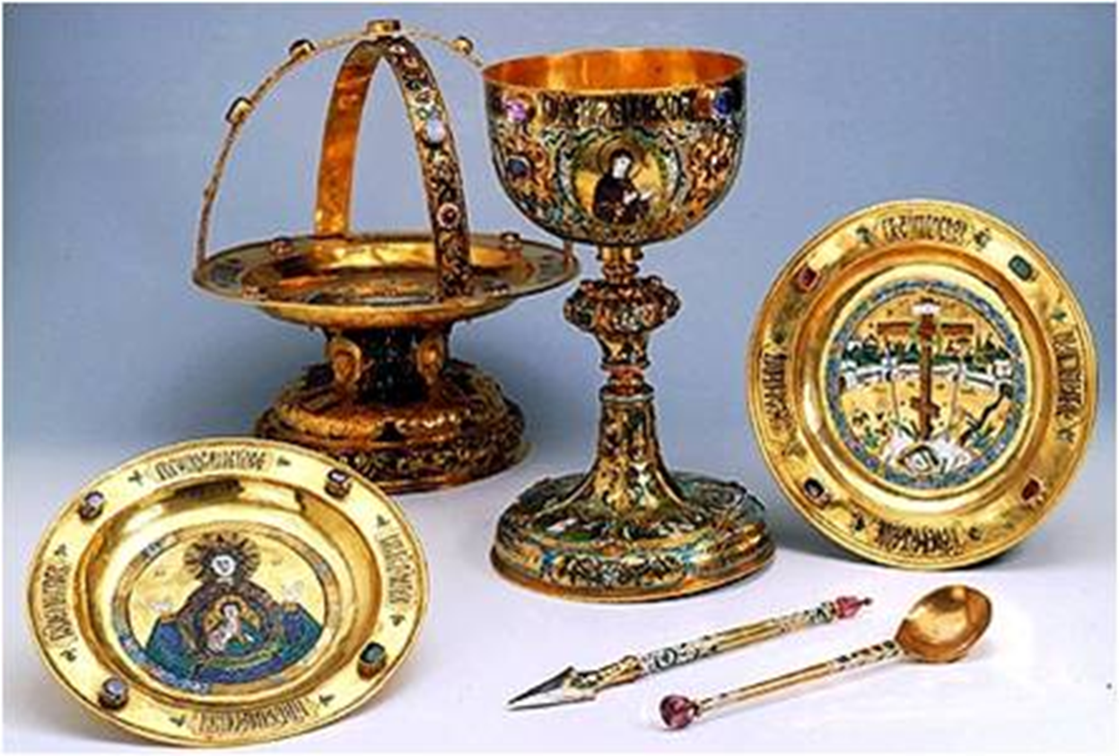
Тема урока:
«Таинство причастия»

Slide 4
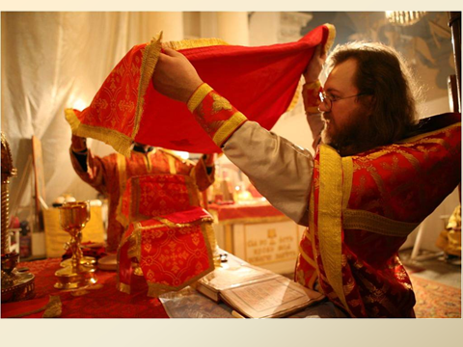
Главные вопросы урока:
Как Христос передал себя ученикам?
Что такое Причастие?
Что такое литургия?

Slide 5
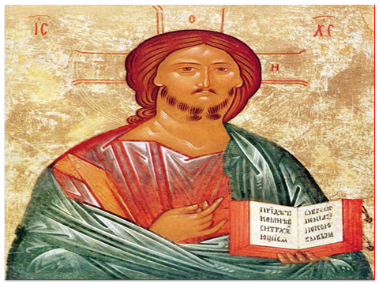

Slide 6
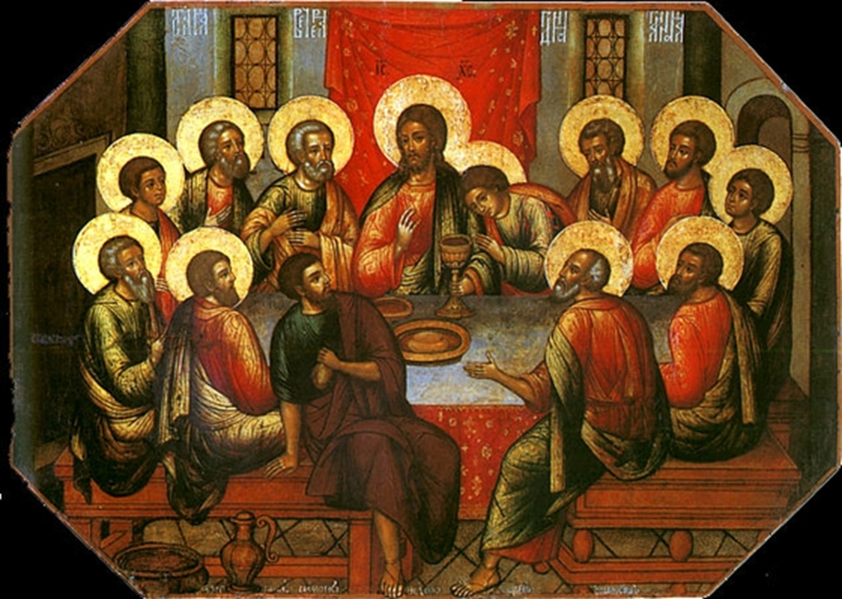
Тайная вечеря

Slide 7
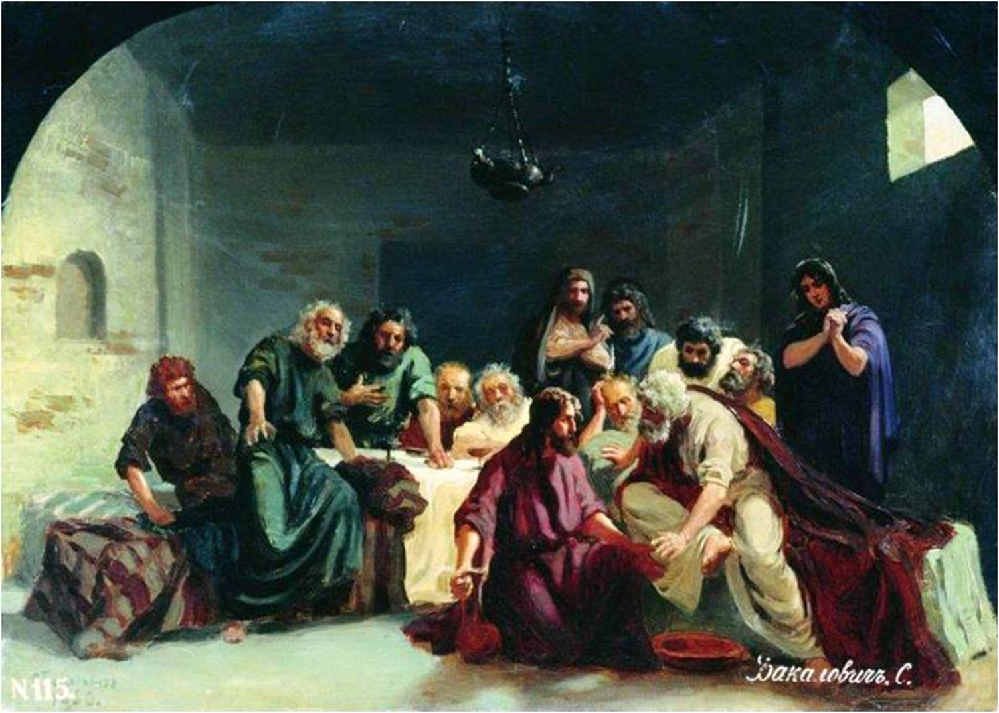

Slide 8
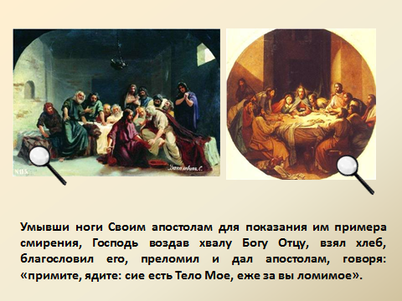

Slide 9
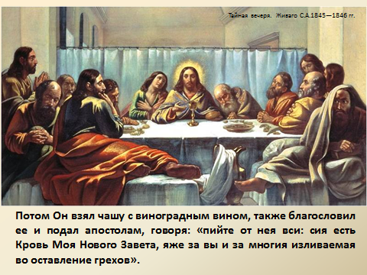

Slide 10
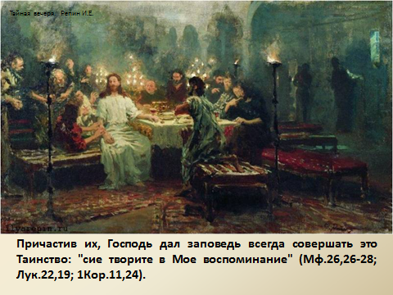

Slide 11
В православных храмах Причастие – это особое действие, которое ведёт людей ко Христу, совершающееся учениками апостолов – священниками - во время божественной литургии.

Slide 12
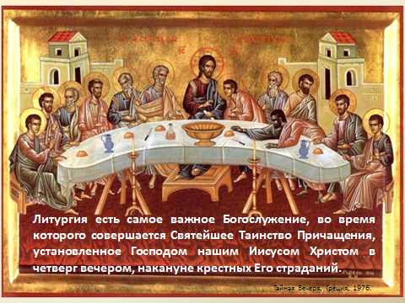

Slide 13
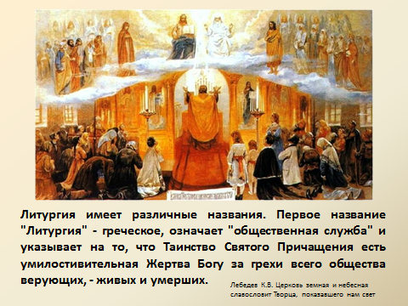

Slide 14
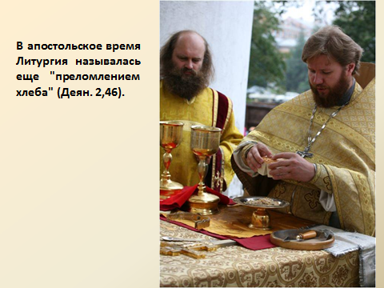

Slide 15
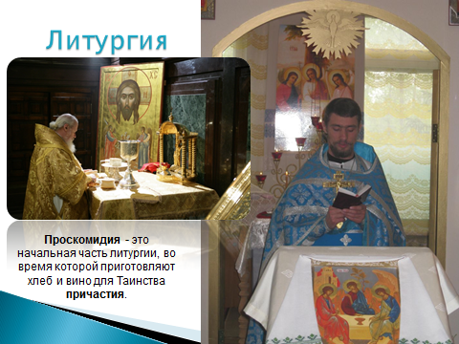

Slide 16
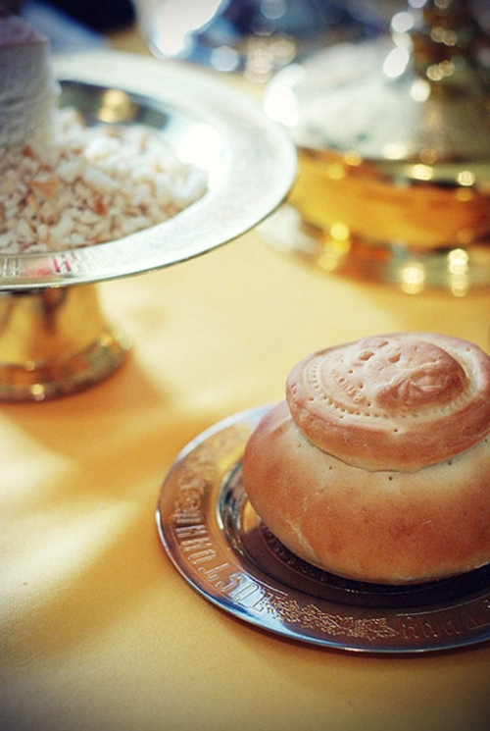
Просфора

Slide 17
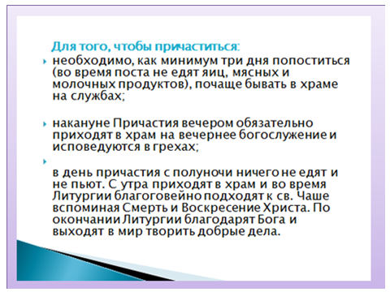

Slide 18
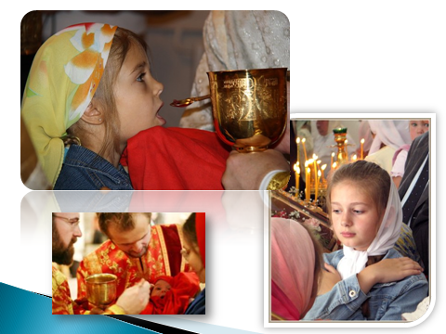

Slide 19


Slide 20
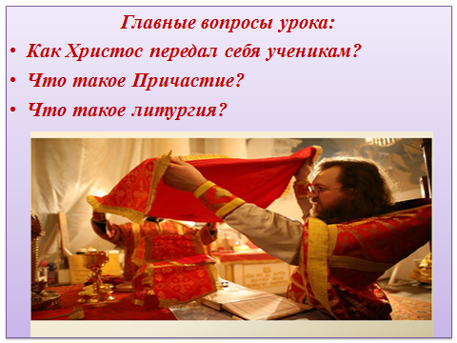

Slide 21

Спасибо за внимание

